Slide 1
大中票券債券市場展望雙週報
2019/04/22
Peter Tsai

Slide 2
市場回顧
二週以來，美債利率呈現緩步上揚的走勢。主因中美貿易談判有進展以及中國經濟數據改善，美債利率偏向上漲，上周美債10y利率收在2.5596%。台債利率，受到新10y券標在0.742%影響，利率一度跌破0.74%，但追價信心不足，跌深反彈。惟接近0.77%有支撐，仍維持區間整理。上週五台債10y利率收低在0.753%，5y收在0.630%。

Slide 3
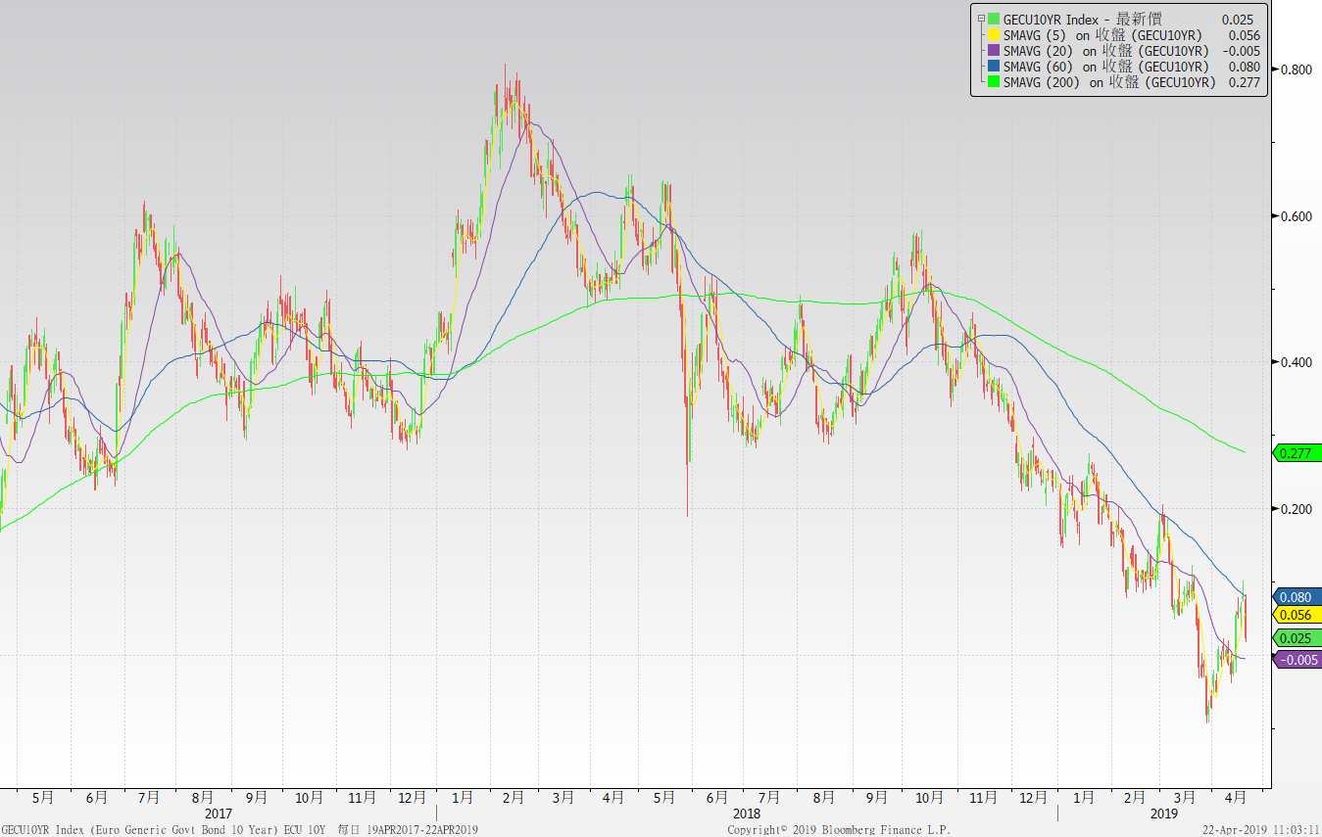
歐債十年期利率走勢圖

Slide 4
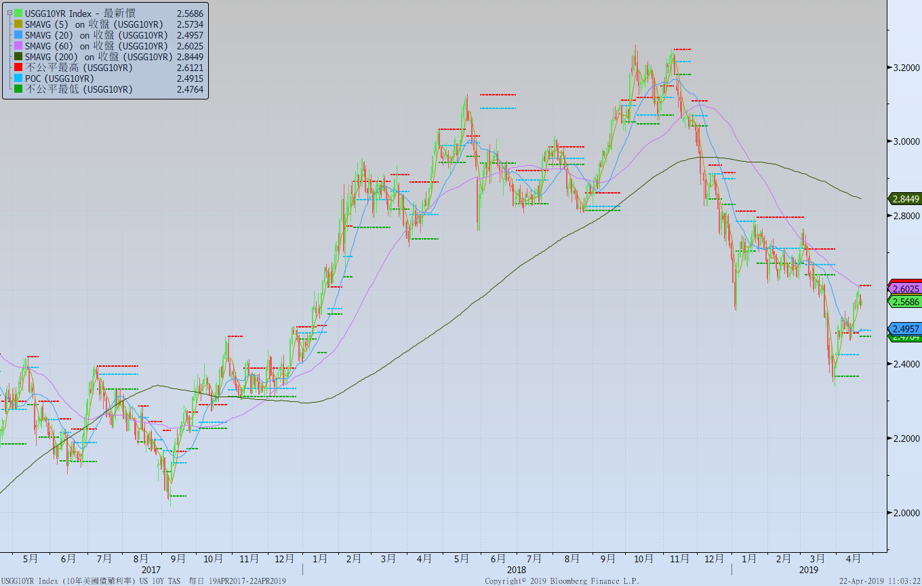
美債十年期利率走勢圖

Slide 5
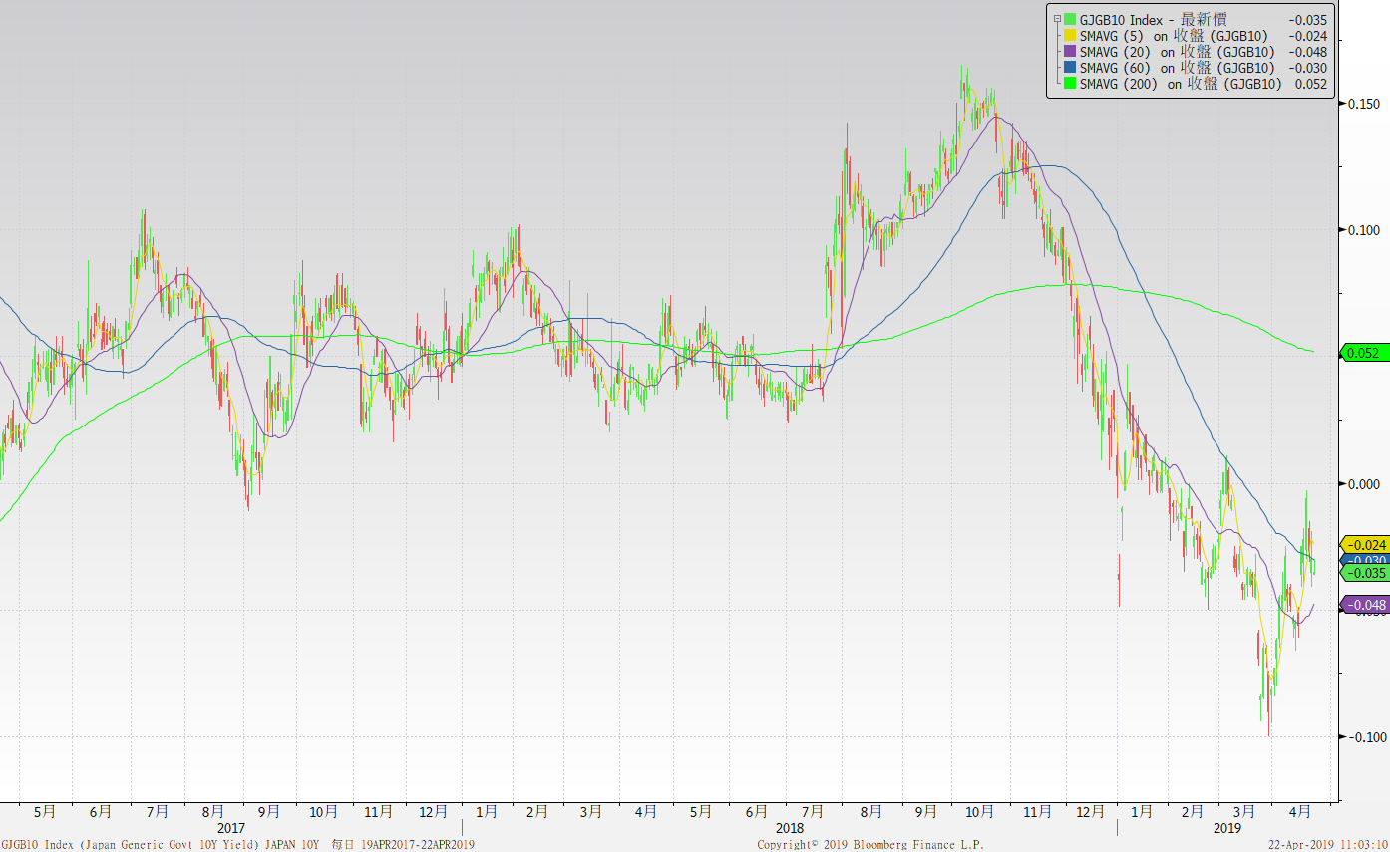
日債十年期利率走勢圖

Slide 6
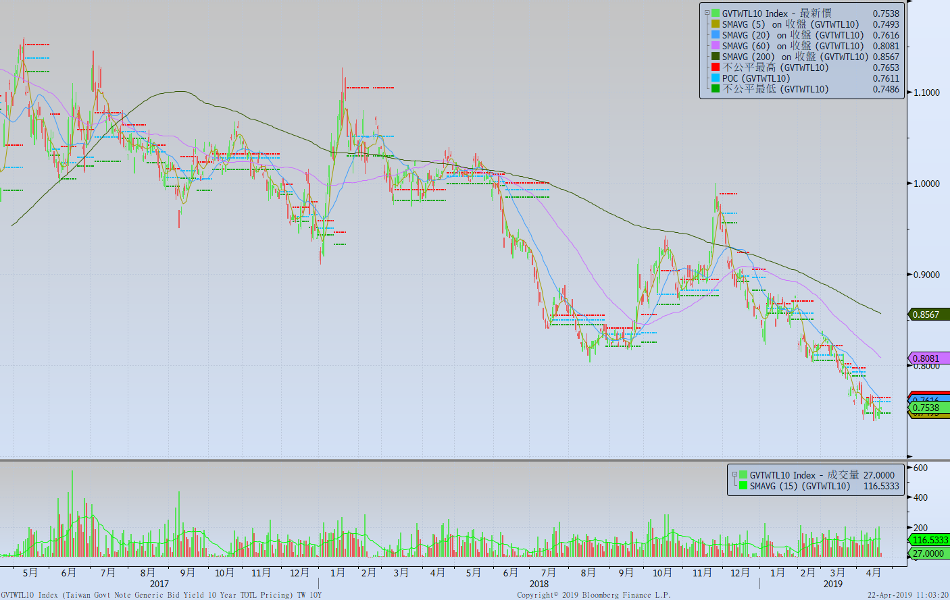
台債十年期利率走勢圖

Slide 7
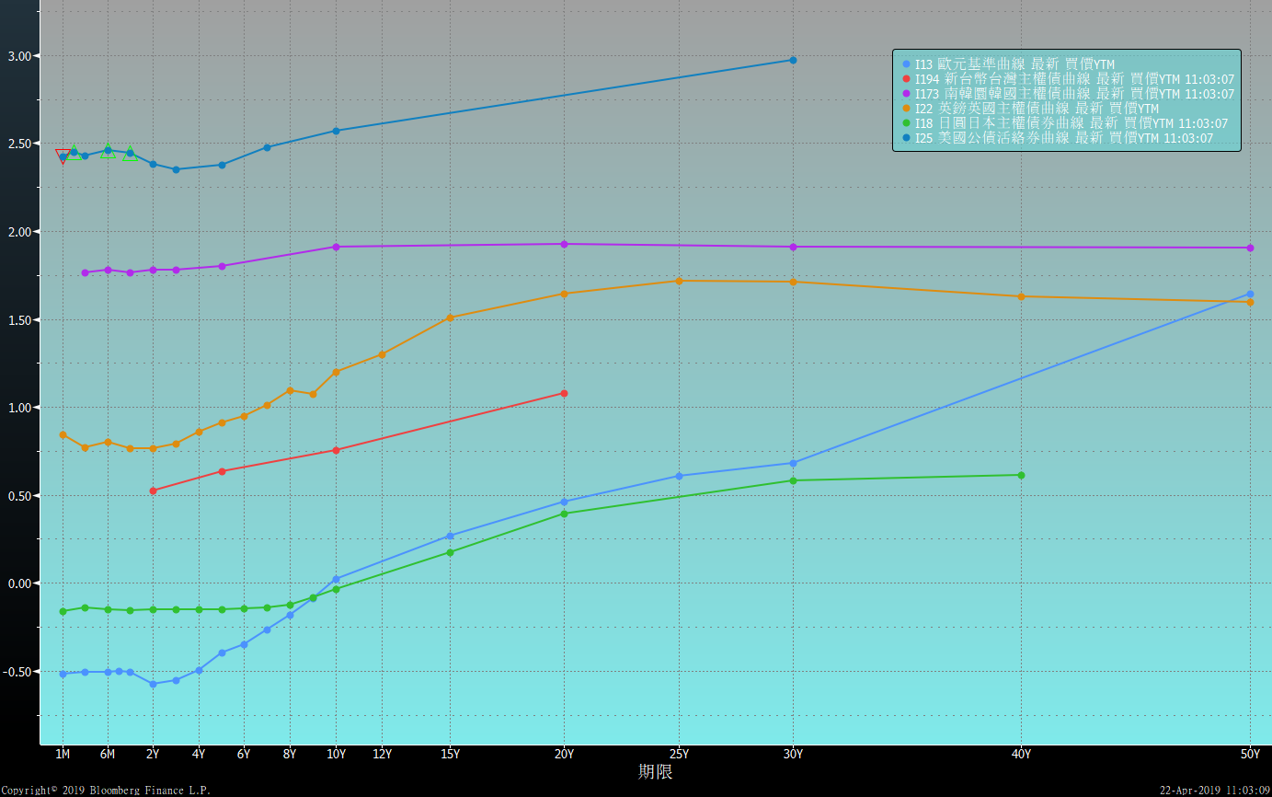
主要國家殖利率曲線

Slide 8
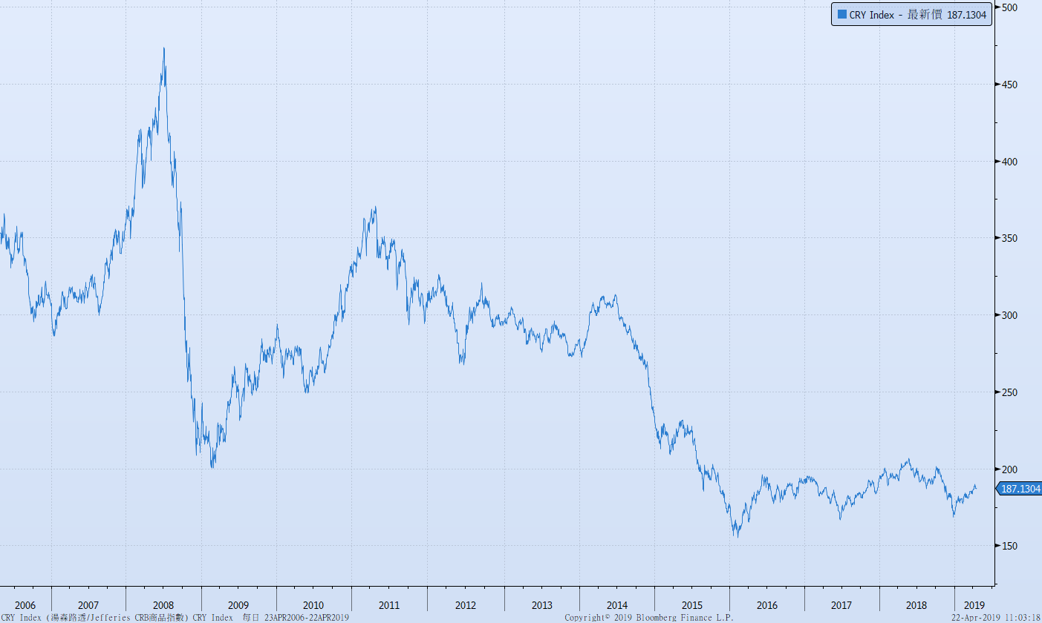
原物料指數

Slide 9
美國GDP成長率

Slide 10
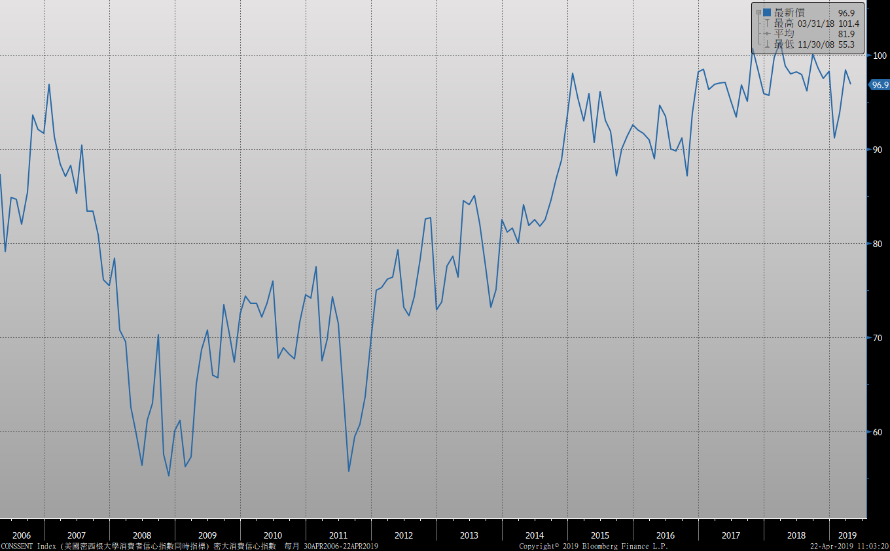
密大消費信心

Slide 11
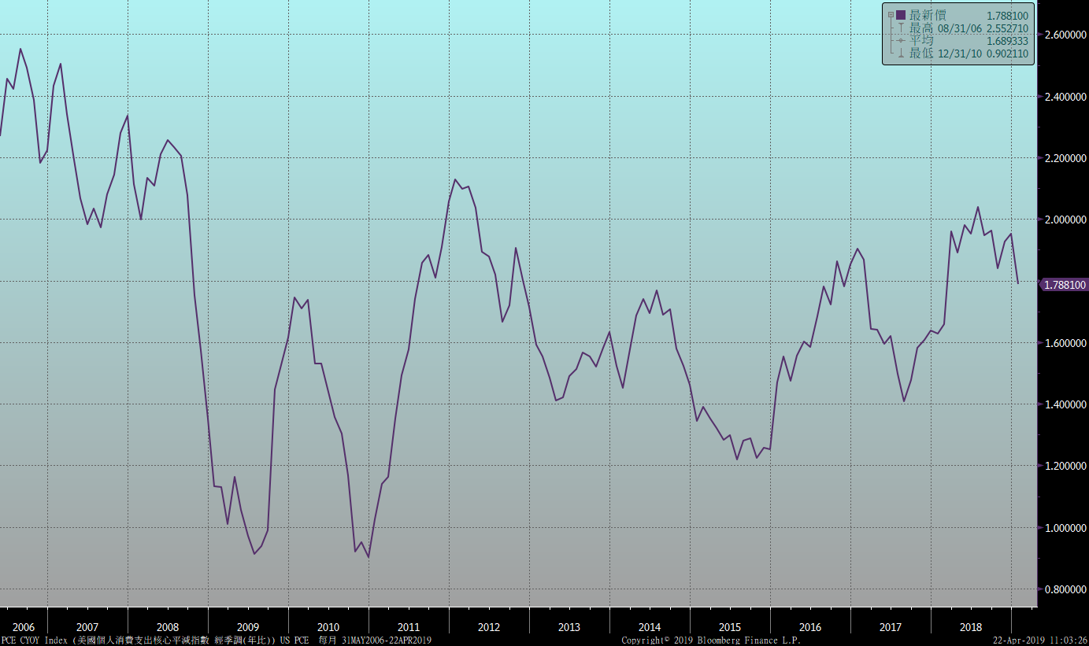
美國個人消費支出核心平減指數 經季調(年比)

Slide 12
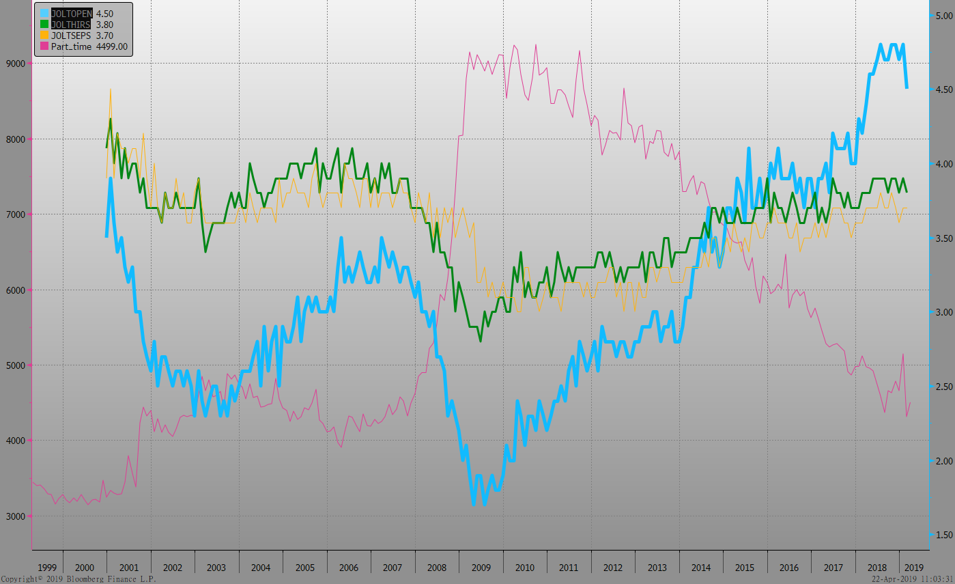
美國就業情況

Slide 13
美國新屋及成屋銷售

Slide 14
經濟數據預報

Slide 15
市場展望
從利率走勢看，美債10y利率月線開始反轉上揚，利率往上測試2.60%區間上緣。然季線趨勢仍向下，預估區間支撐仍有效。
經濟數據方面，即將公布美國3月新屋銷售、成屋銷售，3月耐久財訂單。德國4月IFO企業景氣判斷指數。台灣則將公布3月份外銷訂單。預估對利率的走勢影響有限。台債利率走勢，預估利率仍低檔整理。操作上，維持利率逢高可酌量布局的看法。外幣債券方面，目前美債5年期A級券利率約在3.2%附近，可依自身考量是否具投資價值。

